Slide 1

Hook: Khái niệm và Ứng dụng
Trình bày bởi: Hoàng Quốc Việt

Slide 2

Khái niệm Hook
- Hook là cơ chế "móc nối" cho phép chèn mã tùy chỉnh vào luồng xử lý của một hệ thống hoặc ứng dụng.
- Mục đích:
• Thay đổi, mở rộng hoặc tùy chỉnh hành vi của hệ thống.
• Bắt và xử lý các sự kiện (như bàn phím, chuột).
- Loại Hook:
• System Hook
• Application Hook
• Webhooks

Slide 3
Phân loại Hook
2. Hook trong Frameworks:
• React Hooks: Quản lý state, lifecycle.
• Plugin Hooks: Điểm mở rộng trong framework.
3. Webhook:
• Callback HTTP để nhận dữ liệu từ sự kiện bên ngoài.
1. Hook trong hệ thống:
• Global Hook: Theo dõi sự kiện toàn hệ thống.
• Local Hook: Theo dõi sự kiện trong một tiến trình cụ thể.

Slide 4
Cách hoạt động của System Hook
1. Đặt Hook: Sử dụng hàm API như SetWindowsHookEx.
2. Bắt sự kiện: Gọi callback khi sự kiện xảy ra.
3. Xử lý sự kiện: Ghi log, chặn phím, v.v.
4. Gỡ Hook: Gỡ bỏ hook để tối ưu hiệu suất.

Slide 5
Ưu và nhược điểm của Hook
Ưu điểm:
Linh hoạt: Có thể mở rộng hoặc tùy chỉnh hành vi hệ thống.
Hiệu quả: Theo dõi các sự kiện trực tiếp.
Đa năng: Áp dụng cho nhiều ứng dụng.
Nhược điểm:
Rủi ro bảo mật: Có thể bị lạm dụng (ví dụ: keylogger).
Khó tối ưu: Ảnh hưởng đến hiệu suất nếu không xử lý đúng.

Slide 6
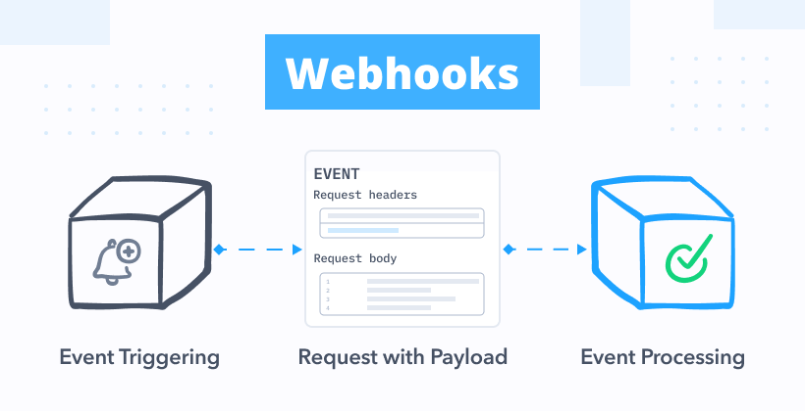
Ứng dụng của Hook
Theo dõi sự kiện:
• Ghi log bàn phím (keylogger).
• Theo dõi di chuyển chuột (Macro Recorder).
Chặn hoặc thay đổi sự kiện:
• Vô hiệu hóa phím cụ thể.
• Tùy chỉnh luồng xử lý sự kiện.
Tích hợp Webhook:
• Nhận dữ liệu từ hệ thống bên ngoài (API, Web Services).

Slide 7
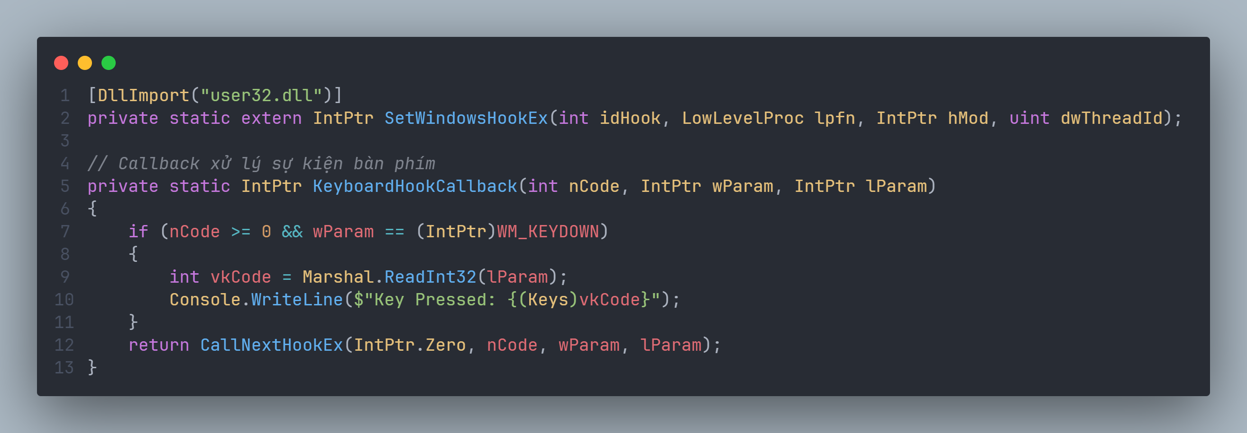
Code mẫu: Hook bàn phím

Slide 8

Demo Keylogger

